Slide 1
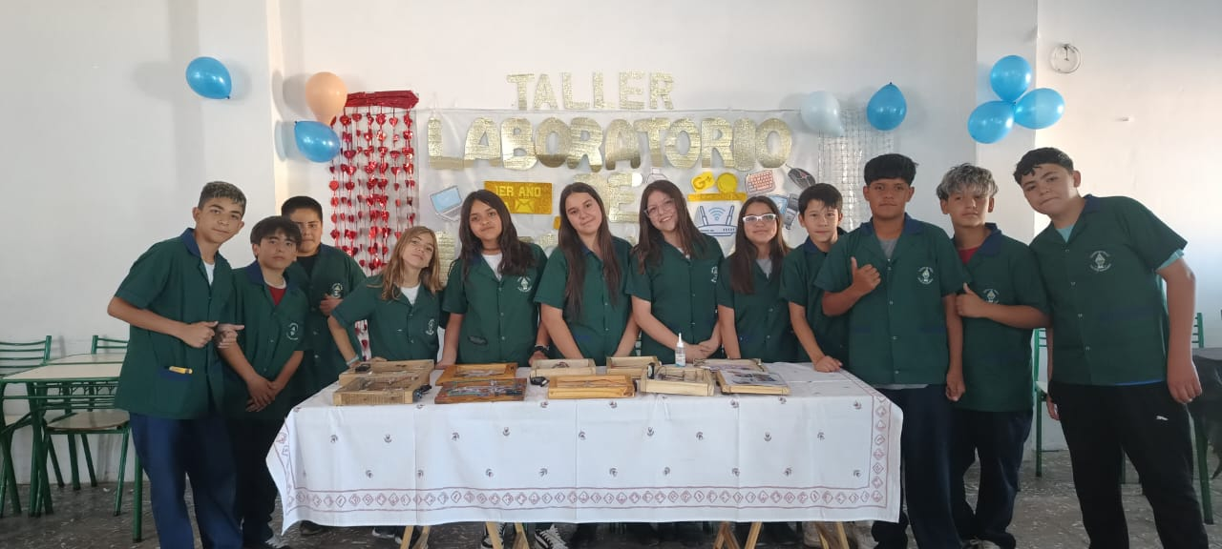
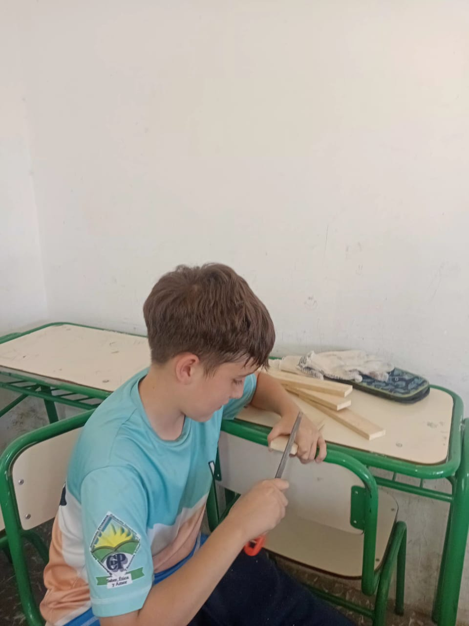
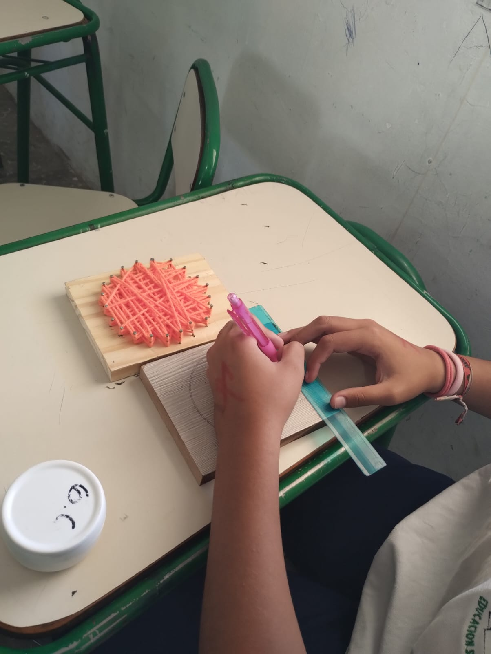
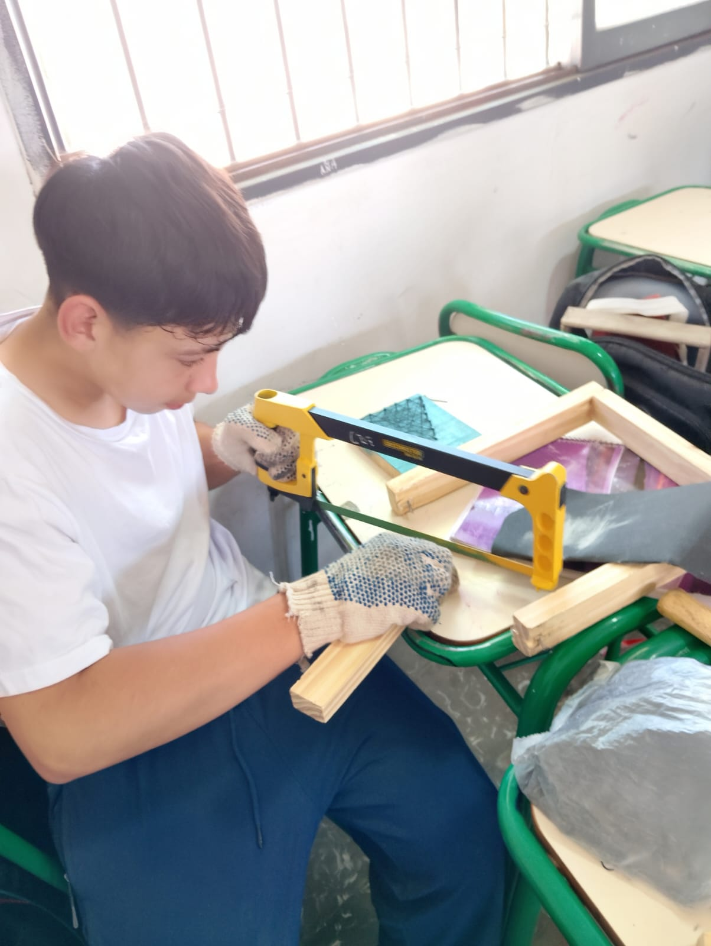
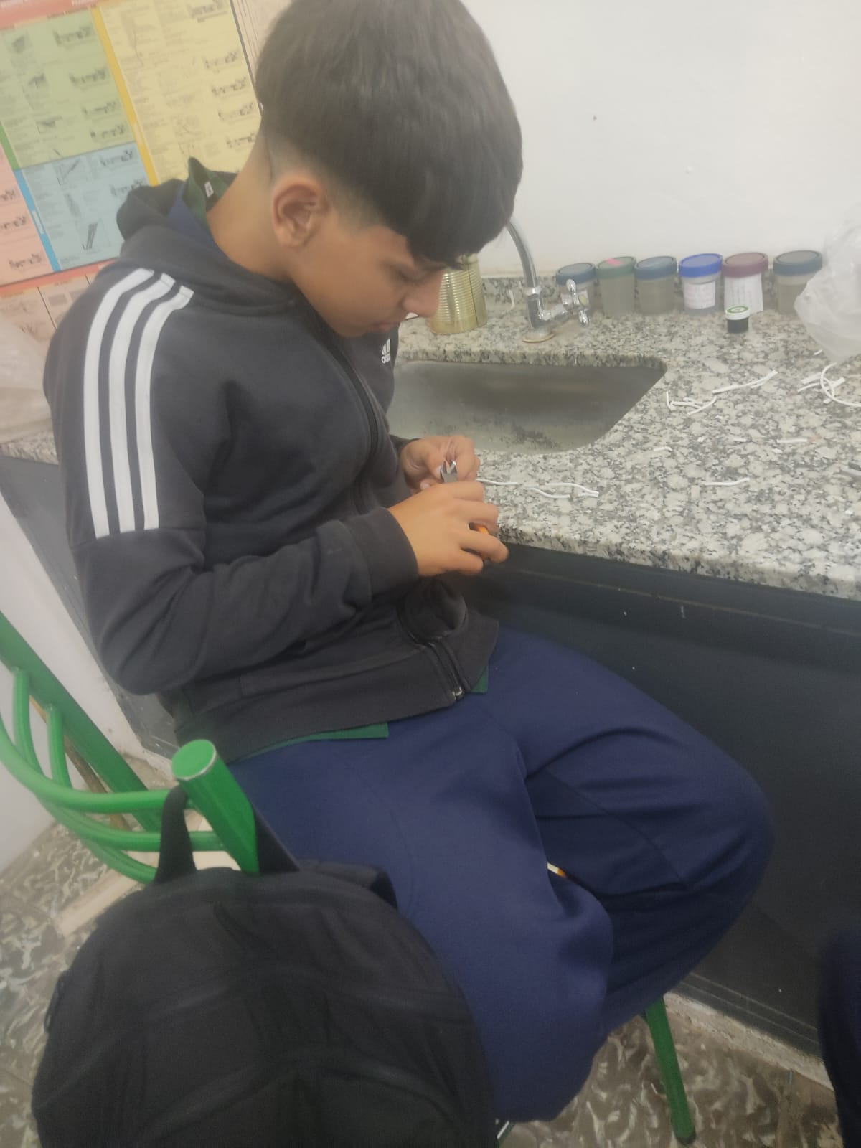
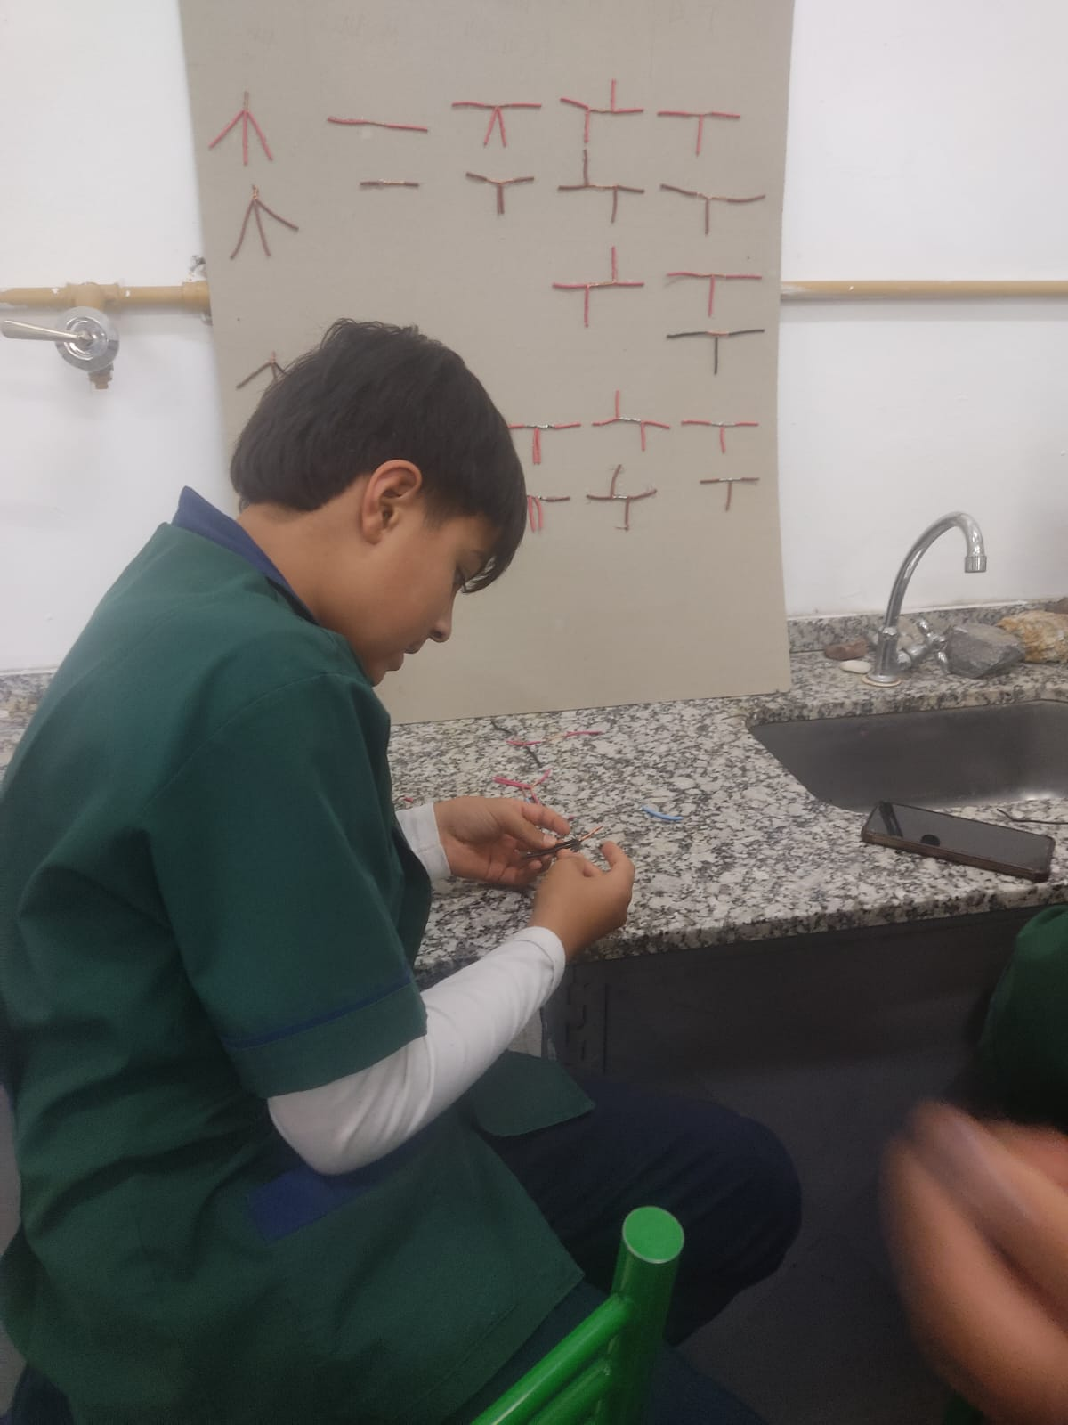
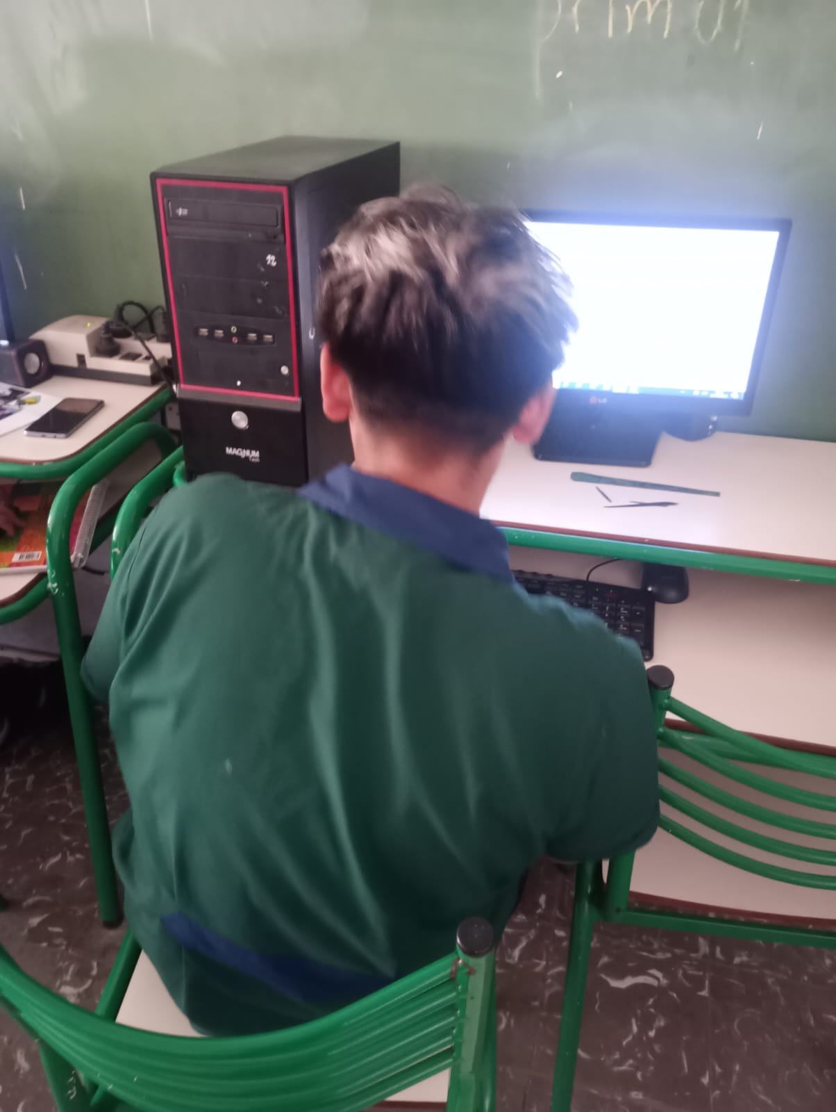

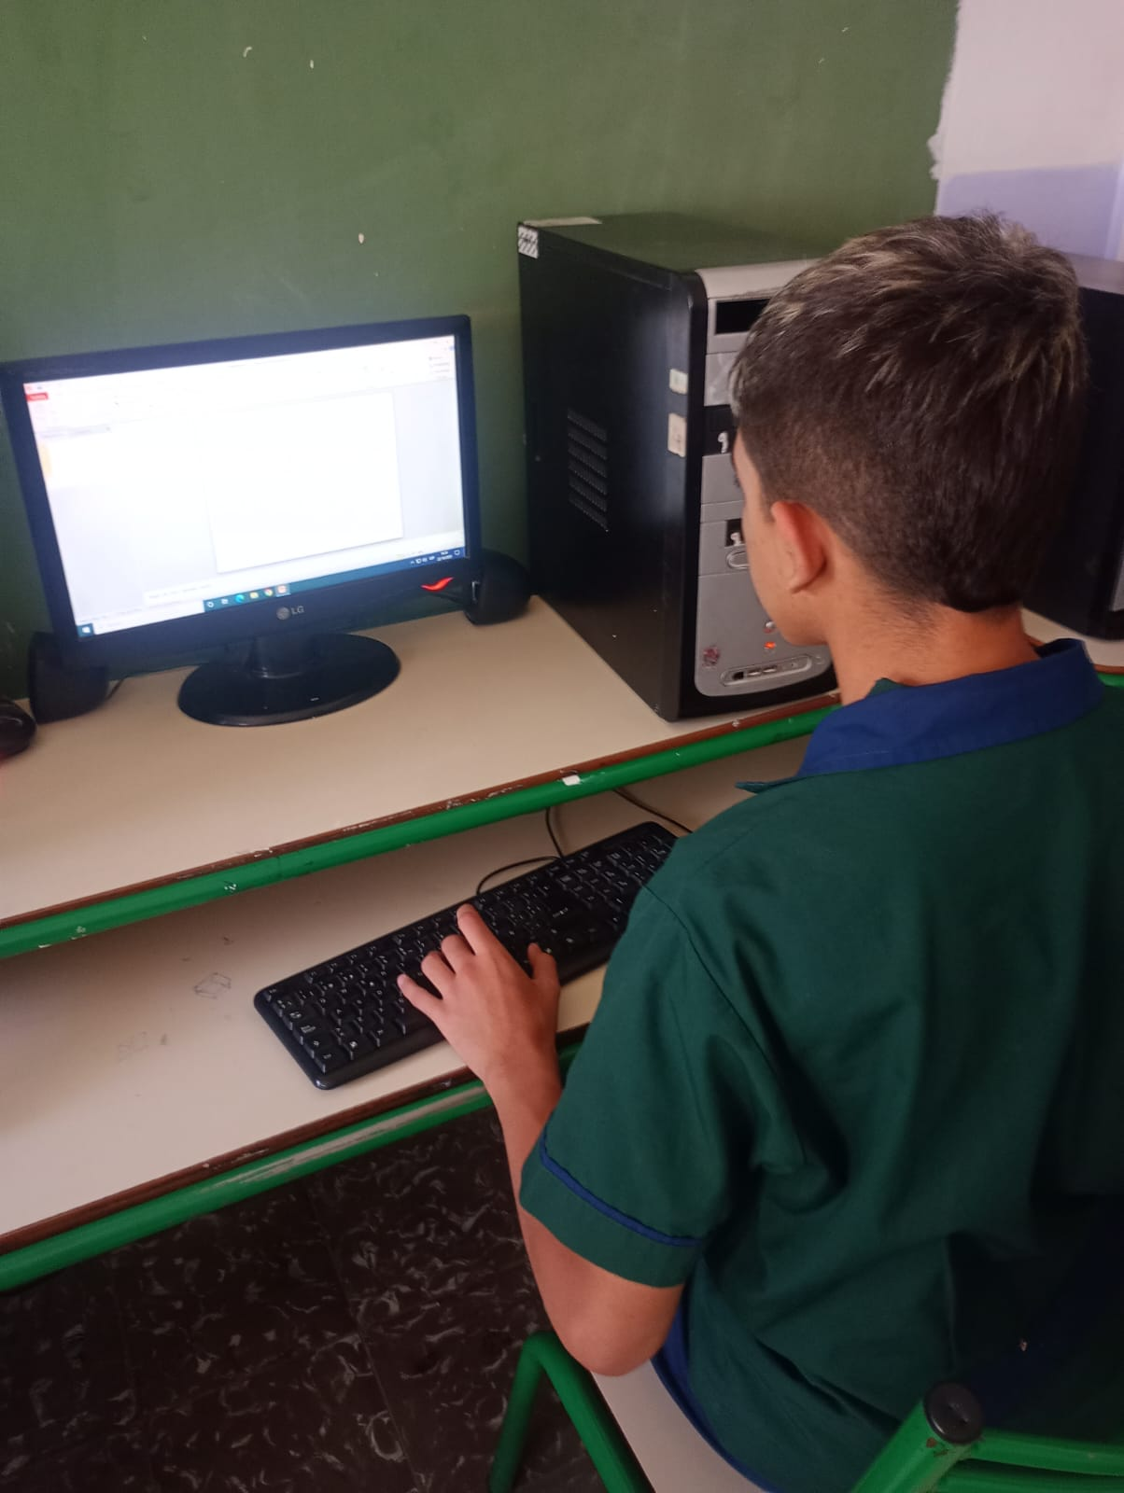
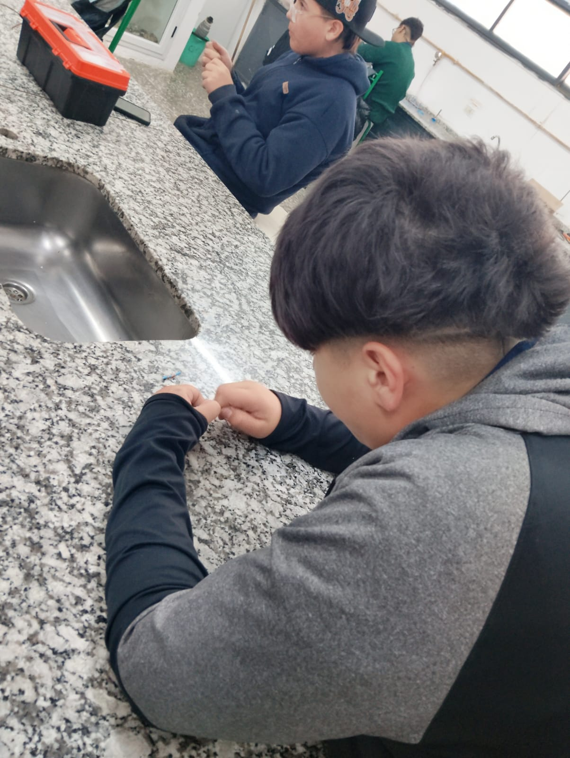


ALUMNO: LUCA GODOY
CURSO: 1ª
PROFESORA: ANDREA GOMEZ
TALLER DE ELECTRICIDAD
EN ESTE APRENDIERONA PELAR CABLES Y DESPUES DE AGARRARLE LA MANO APRENDIERON HACER EMPALMES Y ALFINAL HICIERON UN CUADRO
TALLER DE INFORMATICA
EN ESTE TALLER APRENDIMOS A USAR MUCHAS APLICACIONES COMO CANVA
POWER POINT ETC
TALLER DE HERRAMIENTAS UNIVERSALES
EN ESTE TALLER HICIERON UN PERCHERO DE MADERA

